Slide 1
실습 3. 위키피디아 검색 엔진
본 실습은 위키피디아 검색 엔진으로 진행됩니다.
본 슬라이드의 instruction을 따라주세요.

Slide 2
실습 3. 위키피디아 검색 엔진
먼저 실습에 필요한 데이터셋을 불러옵니다.
실습에서 제공하는 한국어 위키피디아 데이터셋은 아래와 같습니다.
vertex2name.txt : 문서의 제목 목록입니다.
- 각 줄이 “[문서 식별자] [문서 번호]\n” 형태입니다.
edges.txt : 하이퍼 링크 목록입니다.
- 각 줄이 “[나가는 문서 식별자] [들어오는 문서 식별자]\n” 형태입니다.
deep_learning.txt, lee.txt, bong.txt : 각각 “딥러닝”, “이순신”, “봉준호＂ 라는 단어가 속해있는 문서의 제목 목록입니다.
- 각 줄이 “[문서 번호]\n” 형태입니다.

Slide 3
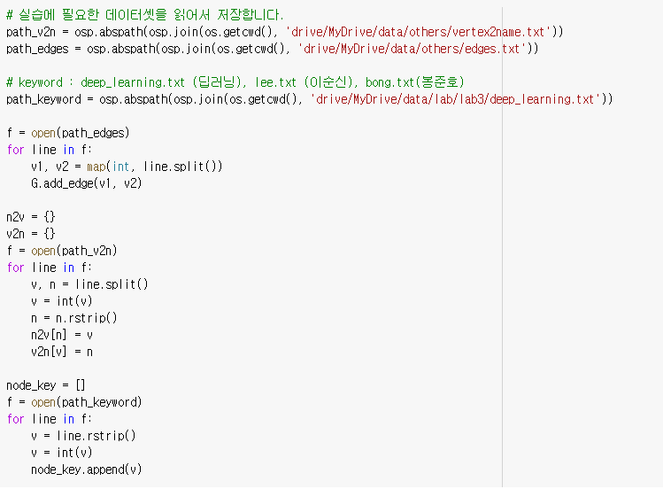
실습 3. 위키피디아 검색 엔진
먼저 실습에 필요한 데이터셋을 불러옵니다.
vertex2name.txt, edges.txt를 불러옵니다.
키워드 파일 deep_learning.txt, lee.txt, bong.txt 중 한 개를 불러옵니다.

Slide 4
실습 3. 위키피디아 검색 엔진
먼저 실습에 필요한 데이터셋을 불러옵니다.
vertex2name.txt, edges.txt를 불러옵니다.
키워드 파일 deep_learning.txt, lee.txt, bong.txt 중 한 개를 불러옵니다.
그래프 G에 edge를 추가하고, node 정보를 dictionary로 관리합니다.

Slide 5
실습 3. 위키피디아 검색 엔진
먼저 실습에 필요한 데이터셋을 불러옵니다.
vertex2name.txt, edges.txt를 불러옵니다.
키워드 파일 deep_learning.txt, lee.txt, bong.txt 중 한 개를 불러옵니다.
그래프 G에 edge를 추가하고, node 정보를 dictionary로 관리합니다.
키워드 파일이 있는 노드를 리스트에 저장합니다.

Slide 6
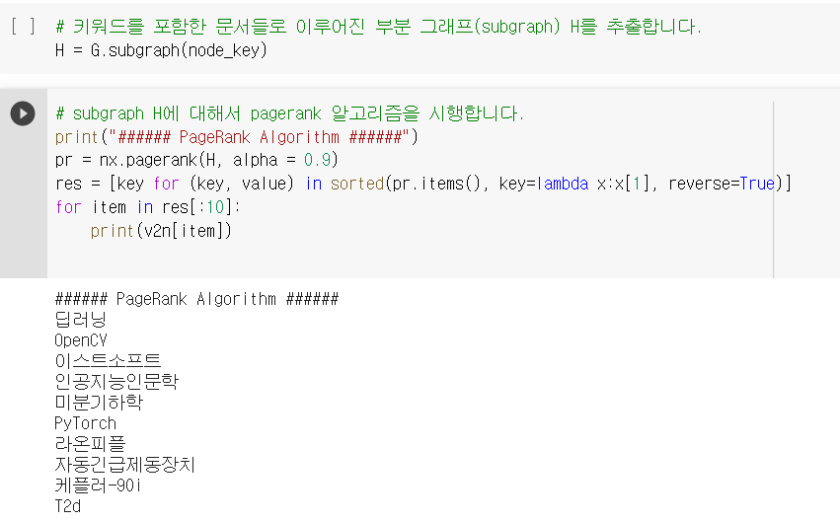
실습 3. 위키피디아 검색 엔진
전체 그래프에서 키워드가 노드들로 이루어진 부분 그래프(subgraph)를 추출합니다.

Slide 7
실습 3. 위키피디아 검색 엔진
전체 그래프에서 키워드가 노드들로 이루어진 부분 그래프(subgraph)를 추출합니다.
networkx에서 제공하는 페이지랭크 알고리즘을 수행하고, 상위 10개의 결과를 출력합니다.

